Slide 1
Сценарий классного часа,
посвященного 70-летию Победы в Курской битве
( для детей 8 -11 лет )
Морозова Елена Викторовна, учитель начальных классов
Форма проведения: игра - путешествие

Slide 2
Цель:
расширение знаний детей о военной истории;
формирование представлений о Великой Отечественной войне, о значении Курской битвы в Великой Отечественной войне, развитие памяти, речи, художественного, музыкального вкуса учащихся;
воспитание чувства патриотизма, гордости за свою страну, ответственности за свою Родину.
Воспитательные задачи:
-Воспитывать чувство патриотизма, любви к своей Родине и долга перед Отечеством, перед павшими героями;
-Развивать навыки самостоятельной познавательной деятельности учащихся через активные формы обучения: умения самостоятельно работать с учебниками, с дополнительной литературой.

Slide 3
Порядок и условия проведения игры:
Игра проходит в форме путешествия по станциям. На каждой станции участники выполняют задания.
Победители выявляются по набранному количеству баллов, заработанному на каждой станции.
Для оценки работы команд создаётся жюри из учителей и родителей.
Оборудование: ручки, бумага, тексты с заданием, фонограммы военных песен : «С чего начинается Родина» , « В землянке» ,«В лесу прифронтовом», «Темная ночь», «Смуглянка», «Священная война», «Огонёк», «Журавли», «День Победы» и др.; игра ДАРТС, грамоты .
Оформление: карта путешествий, названия станций , рисунки детей на военную тему.

Slide 4
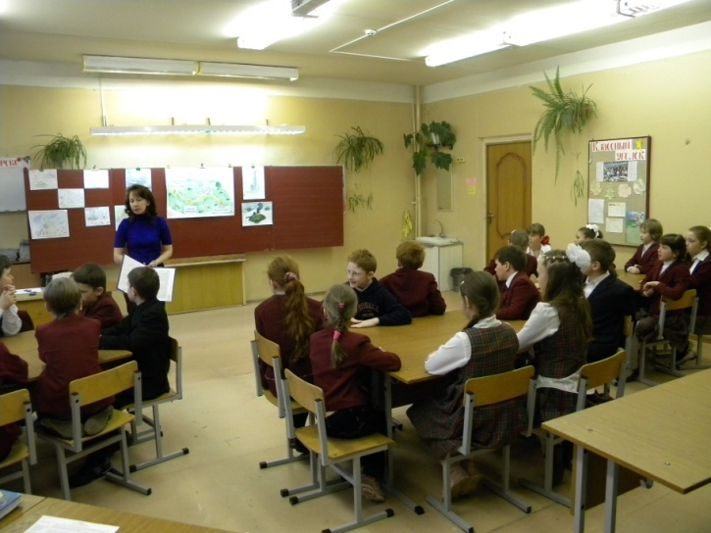
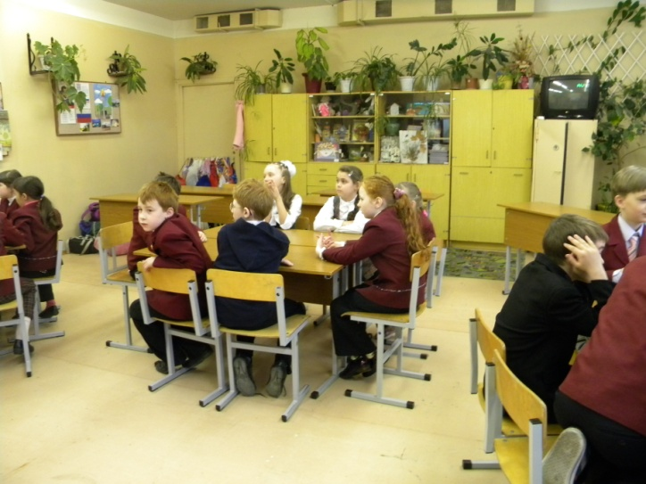
Сценарий игры-путешествия
Звучит песня «Священная война».
I.Вступление
Ведущий: Здравствуйте, ребята! Этот учебный год особенный. В 2013 году наша страна отмечает 70-ю годовщину Курской битвы
Мы, молодое поколение, всегда будем помнить героические подвиги нашего народа в годы Великой Отечественной войны. Останутся в наших сердцах и имена героев, отдавших свою жизнь за наше будущее. Никогда мы не забудем тех, кто не жалея своей жизни, завоевал свободу и счастье для грядущих поколений.
Сегодняшнюю игру - путешествие мы посвящаем этой великой дате. На станциях вы встретите различные испытания, проверите свою сноровку, внимание, меткость, знания .

Slide 5
Для начала вам нужно разделиться на две команды .
(проходит деление команд: дети по очереди вытаскивают листочки с надписью «70-я годовщина», «Курской битвы»)
-Познакомимся с членами жюри .
Знакомство с жюри .
-Послушайте условия игры: каждая группа пройдет 4 станции . Время пребывания на каждой станции – 10 минут. Вам нужно выбрать себе капитана и название. Желаем вам удачи, ни пуха, ни пера!
II.Проведение игры
1 Станция «Военная тайна»
Капитан достает шарик с номером вопроса. Команде даётся время для обсуждения (10-15 секунд) , капитан команды дает ответ (хоровой ответ не принимается). За правильный ответ – 2 балла, за неполный ответ – 1 балл, за неправильный – 0 баллов.

Slide 6
- Сколько танков участвовало в Прохоровском сражении? (До 1500 танков)
- Когда произошло крупное танковое сражение под Прохоровкой? (12 июля 1943 года)
- Какое ещё название есть у Прохоровского поля? (Третье ратное поле России)
В каком году был установлен под Прохоровкой на мраморном постаменте настоящий танк Т -34? (1954 год)
- Как называется Военно-исторический музей-заповедник в Прохоровке? («Прохоровское поле»)
- Какой храм возвышается над Прохоровским полем? (Храм Петра и Павла)
- Что напоминает по внешнему виду Храм Петра и Павла? (Зажжённую свечу)
- Как называется главный памятник на территории Храма Петра и Павла? (Памятник Победы)
- Кого считают великими полководцами трёх ратных полей? (М. Кутузова, Д. Донского, Г. Жукова)

Slide 7
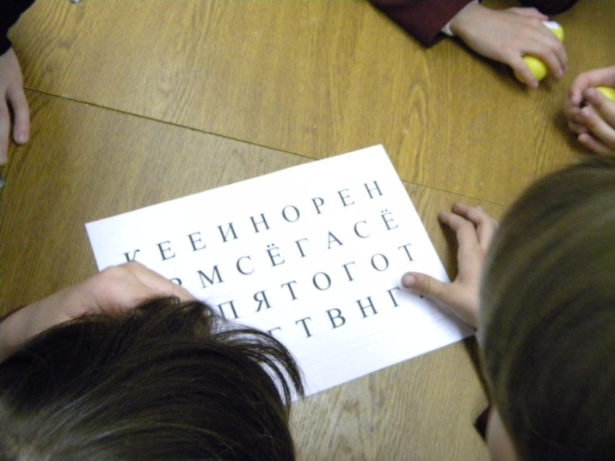
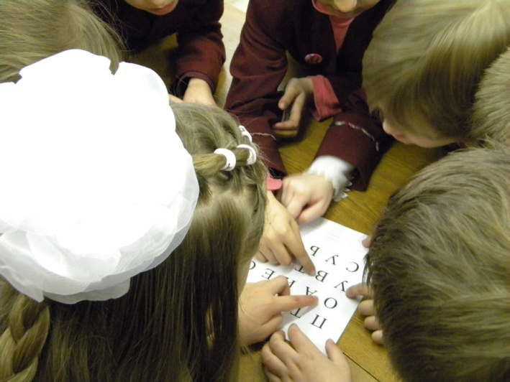
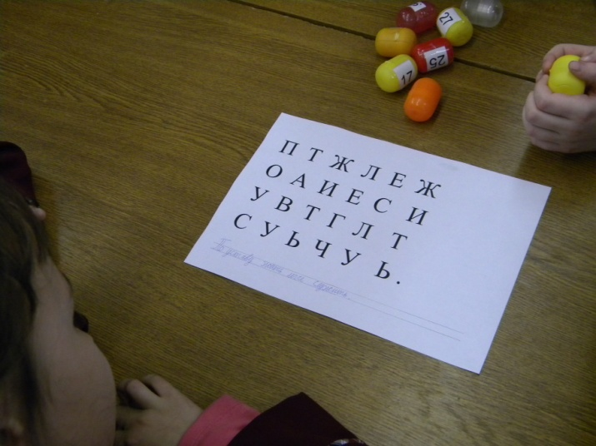
2 Станция «Шифровка»
Дети должны найти ключ к шифровке и расшифровать текст. Для выполнения задания даётся время (5-7 минут). За расшифровку каждого донесения команда получает по 3 балла
1. Кто сердцем присягнёт, того враг не согнёт.
К Е Е И Н О Р Е Н
Т Р М С Ё Г А С Ё
О Д П Я Т О Г О Т
С Ц Р Г Т В Н Г .
2. По уставу жить – легче служить.
П Т Ж Л Е Ж
О А И Е С И
У В Т Г Л Т
С У Ь Ч У Ь .

Slide 8
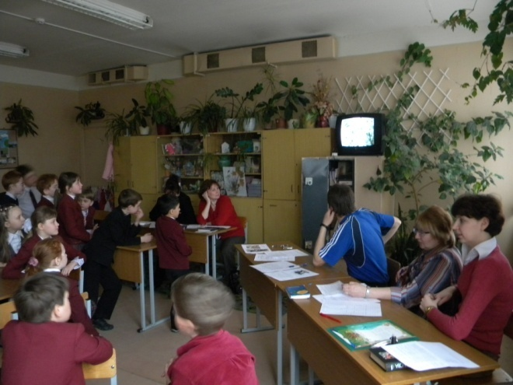
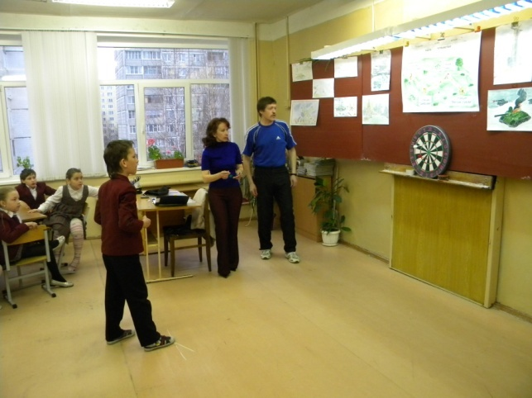
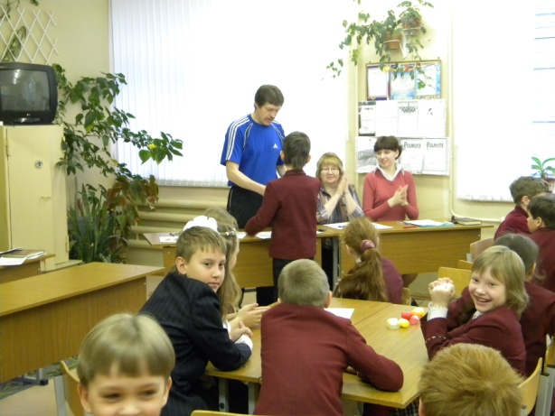
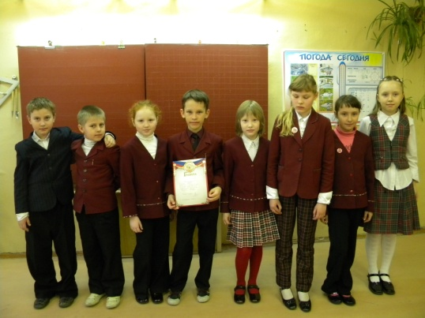
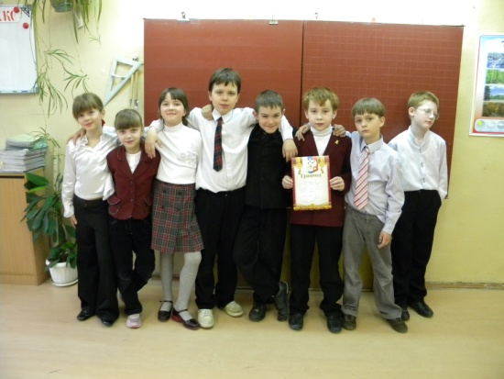
3 Станция «Привал»
Ребятам предлагается узнать запись песни военных лет. За каждую угаданную песню – команда получает – 1 балл . ( Звучат записи песен военных лет . )
Общее исполнение песни « День Победы».
4 Станция «Снайпер»
Задание: попасть в цель – реквизит – игра ДАРТС. Количество начисляемых баллов команде зависит от попадания в различные круги ДАРТСА.
III.Подведение итогов.
В классе звучат песни военных лет; жюри ведёт подсчет баллов.
IV. Награждение.
Команды награждаются грамотами .

Slide 9
Ведущий:
- Касаясь трех великих океанов,
Она лежит, раскинув города,
Покрыта сеткою меридианов,
Непобедима, широка, горда.
И здесь нам посчастливилось родиться,
Где на всю жизнь, до смерти, мы нашли
Ту горсть земли, которая годится,
Чтоб видеть в ней приметы всей земли.
Да, можно выжить в зной, в грозу, в морозы,
Да, можно голодать и холодать,
Идти на смерть… Но эти три березы
При жизни никому нельзя отдать.
К. Симонов.

Slide 10
Ведущий:
- Минутой молчания почтим память тех, кто отдал свои жизни в борьбе за мир и счастье на земле, за нашу с вами жизнь. Прошу всех встать.
Минута молчания.
Ведущий:
- Вот и подошла к концу наша игра. Всем спасибо за участие, до новых встреч. До свидания !
Звучит музыка. Команды расходятся.

Slide 11
Литература:
1.Агеев В. Город у Белой Горы. Белгород. Везелица, 19922
2. «Я гражданин России! Классные часы по гражданскому и патриотическому воспитанию», М: «Вако», 2006г.
3. А. Чиченков «Белгородчина в Великой Отечественной войне1941-1954 г.г.», «Константа», 2005 год;
4. П.М. Бельдиев «Курская битва. Подвиг на Курской дуге», - Воронеж, Центрально- чернозёмное кн. Изд-во, 1982 г.;
5.Великая Отечественная война: 1941-1954: Энциклопедия для школьников\ Сост. И.А.Дамаскин. П.А. Кошель;-М.: ОЛМА-ПРЕСС, 2000г.
6.Журнал-сборник сценариев для библиотек и школ. – Читаем, учимся, играем: 2004 - №2, 2005 - № 2,3,6,7., 2006 - №1-3, 2008 – 3.

